Slide 1






Curs de instruire pentru angajații operatorilor „Apă-Canal”
Modulul 13: Problemele actuale de contabilitate și impozitare a mijloacelor de transport și a mecanismelor. Modificările fiscale în RM pentru anul 2017.
Sesiunea 8: Contabilitatea decontărilor cu şoferii mijloacelor de transport și mecanismelor
Expert conf. univ. dr. Margareta Vîrcolici
28-29-30 noiembrie 2017, Chișinău
INSTITUTUL DE FORMARE CONTINUĂ ÎN DOMENIUL ALIMENTĂRII CU APĂ ŞI CANALIZĂRII
PENTRU MEMBRII ASOCIAȚIEI „MOLDOVA APĂ-CANAL”

Slide 2
Noţiune de salariu:
Salariul este plata pentru munca depusă.
Salariul poate fi privit sub două aspecte: nominal şi real.
Salariul nominal reprezintă suma de bani pe care angajatul o primeşte în schimbul muncii prestate. Depinde de preţul forţei de muncă, evoluţia situaţiei economice, politica de salarizare.
Salariul real reprezintă cantitatea de bunuri şi servicii pe care angajaţii le pot procura cu salariul nominal (salariul nominal/indicele preţurilor de consum).
Salariu constituie principala sursă de venit pentru majoritatea covârşitoare a populaţiei. În ţările dezvoltate salariaţii constituie între 65-93% din populaţia ocupată.
INSTITUTUL DE FORMARE CONTINUĂ ÎN DOMENIUL ALIMENTĂRII CU APĂ ŞI CANALIZĂRII
PENTRU MEMBRII ASOCIAȚIEI „MOLDOVA APĂ-CANAL”

Slide 3
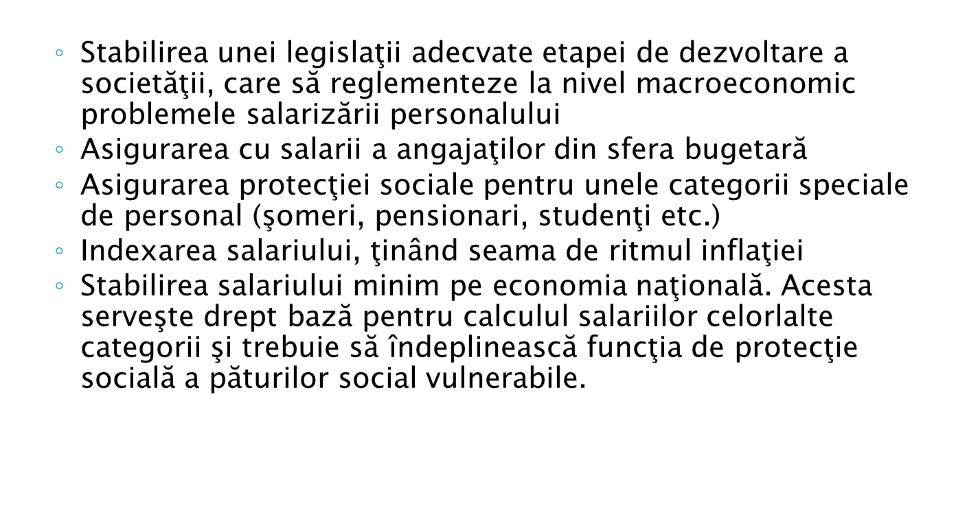
Rolul statului în domeniul salarizării personalului:
INSTITUTUL DE FORMARE CONTINUĂ ÎN DOMENIUL ALIMENTĂRII CU APĂ ŞI CANALIZĂRII
PENTRU MEMBRII ASOCIAȚIEI „MOLDOVA APĂ-CANAL”

Slide 4
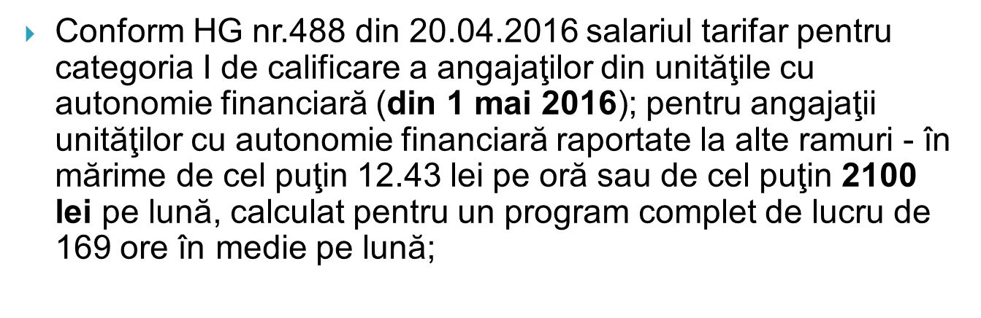
Salariul minim în Republica Moldova:
INSTITUTUL DE FORMARE CONTINUĂ ÎN DOMENIUL ALIMENTĂRII CU APĂ ŞI CANALIZĂRII
PENTRU MEMBRII ASOCIAȚIEI „MOLDOVA APĂ-CANAL”

Slide 5
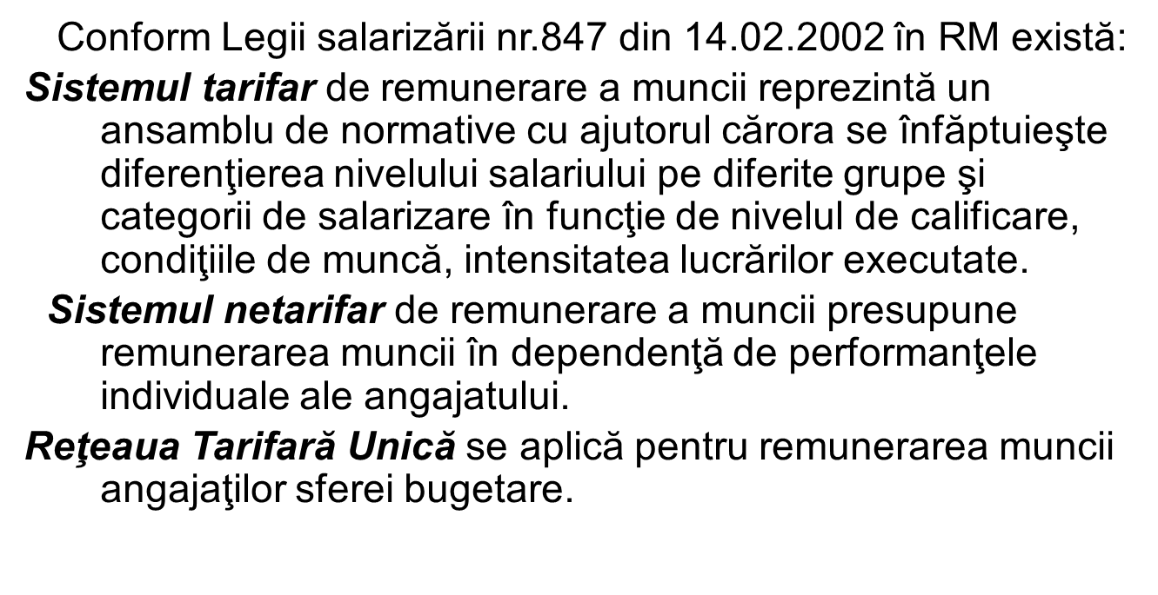
Sisteme de salarizare în Republica Moldova:
INSTITUTUL DE FORMARE CONTINUĂ ÎN DOMENIUL ALIMENTĂRII CU APĂ ŞI CANALIZĂRII
PENTRU MEMBRII ASOCIAȚIEI „MOLDOVA APĂ-CANAL”

Slide 6
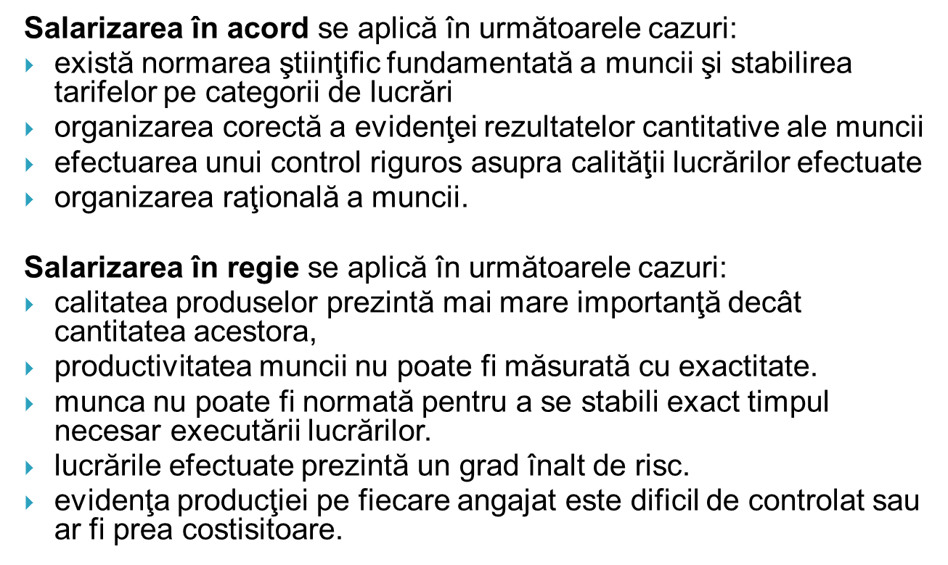
Forme de salarizare în Republica Moldova:
INSTITUTUL DE FORMARE CONTINUĂ ÎN DOMENIUL ALIMENTĂRII CU APĂ ŞI CANALIZĂRII
PENTRU MEMBRII ASOCIAȚIEI „MOLDOVA APĂ-CANAL”

Slide 7
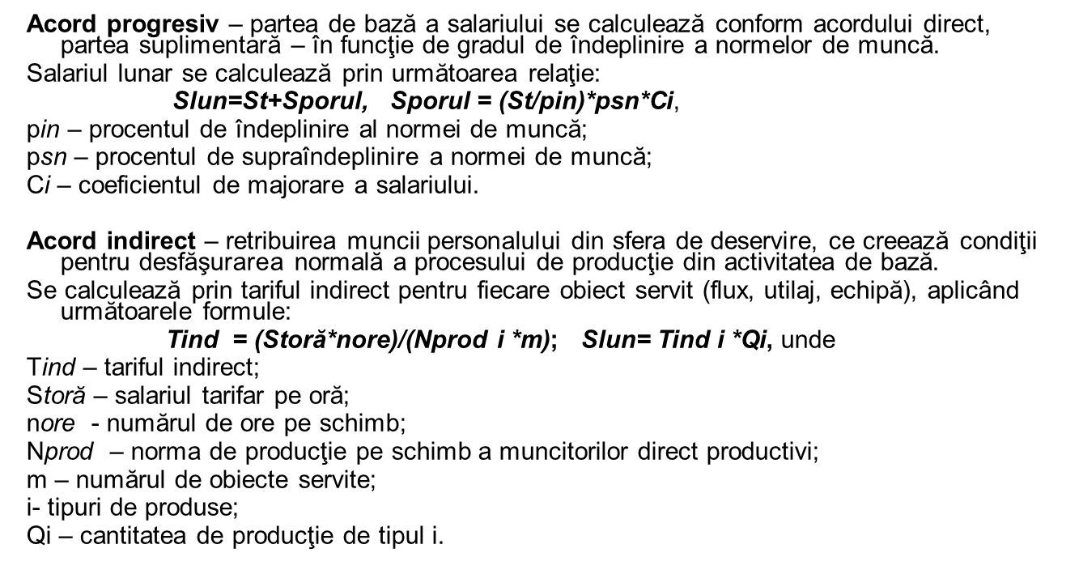
Forme de salarizare în Republica Moldova:
INSTITUTUL DE FORMARE CONTINUĂ ÎN DOMENIUL ALIMENTĂRII CU APĂ ŞI CANALIZĂRII
PENTRU MEMBRII ASOCIAȚIEI „MOLDOVA APĂ-CANAL”

Slide 8
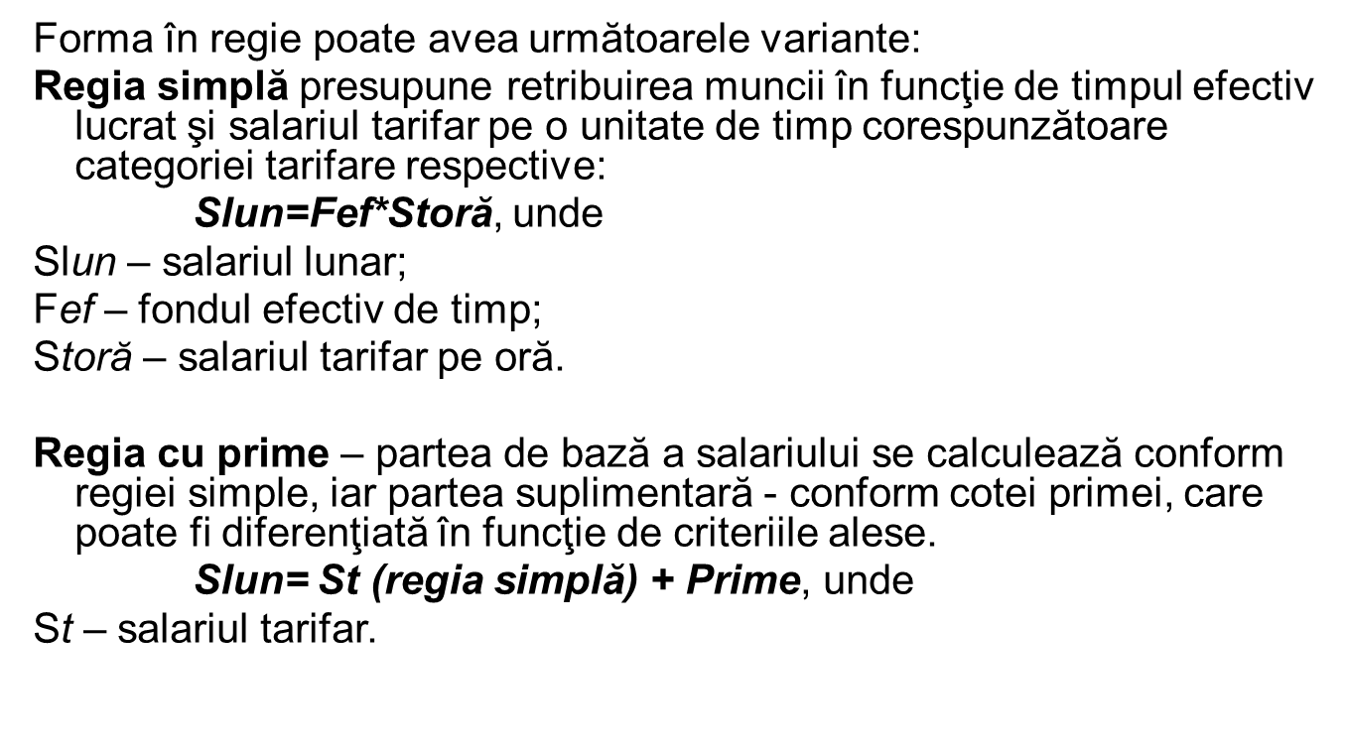
Forme de salarizare în Republica Moldova:
INSTITUTUL DE FORMARE CONTINUĂ ÎN DOMENIUL ALIMENTĂRII CU APĂ ŞI CANALIZĂRII
PENTRU MEMBRII ASOCIAȚIEI „MOLDOVA APĂ-CANAL”

Slide 9
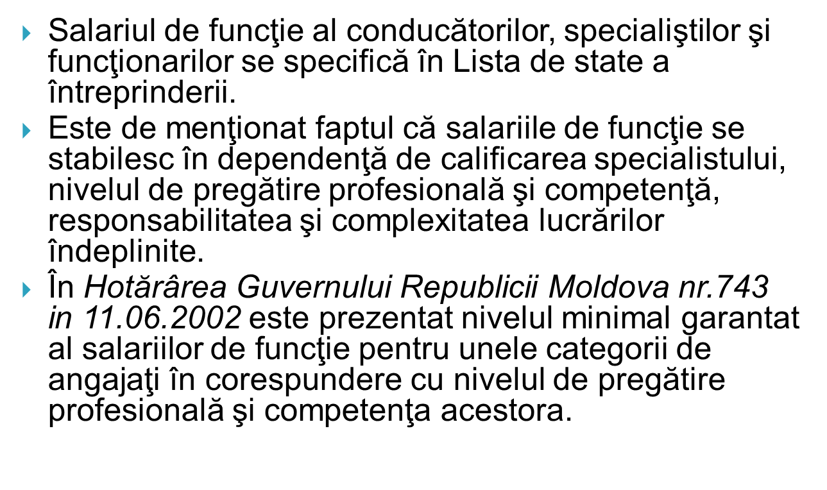
Stabilirea salariului de funcţie pentru administratorii şi conducatorii auto:
INSTITUTUL DE FORMARE CONTINUĂ ÎN DOMENIUL ALIMENTĂRII CU APĂ ŞI CANALIZĂRII
PENTRU MEMBRII ASOCIAȚIEI „MOLDOVA APĂ-CANAL”

Slide 10
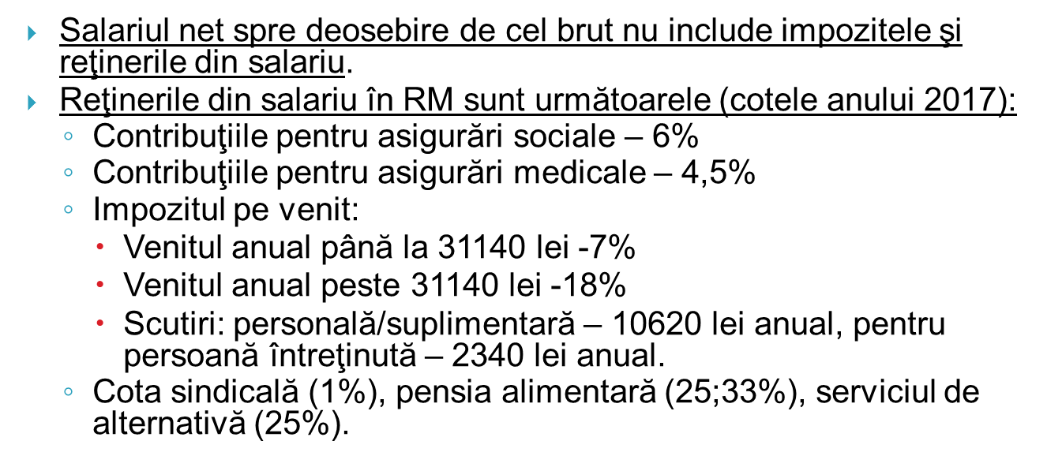
Reţinerile din salariu în Republica Moldova:
INSTITUTUL DE FORMARE CONTINUĂ ÎN DOMENIUL ALIMENTĂRII CU APĂ ŞI CANALIZĂRII
PENTRU MEMBRII ASOCIAȚIEI „MOLDOVA APĂ-CANAL”

Slide 11
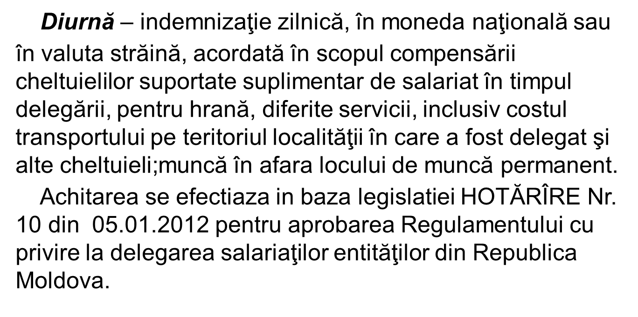
INSTITUTUL DE FORMARE CONTINUĂ ÎN DOMENIUL ALIMENTĂRII CU APĂ ŞI CANALIZĂRII
PENTRU MEMBRII ASOCIAȚIEI „MOLDOVA APĂ-CANAL”

Slide 12
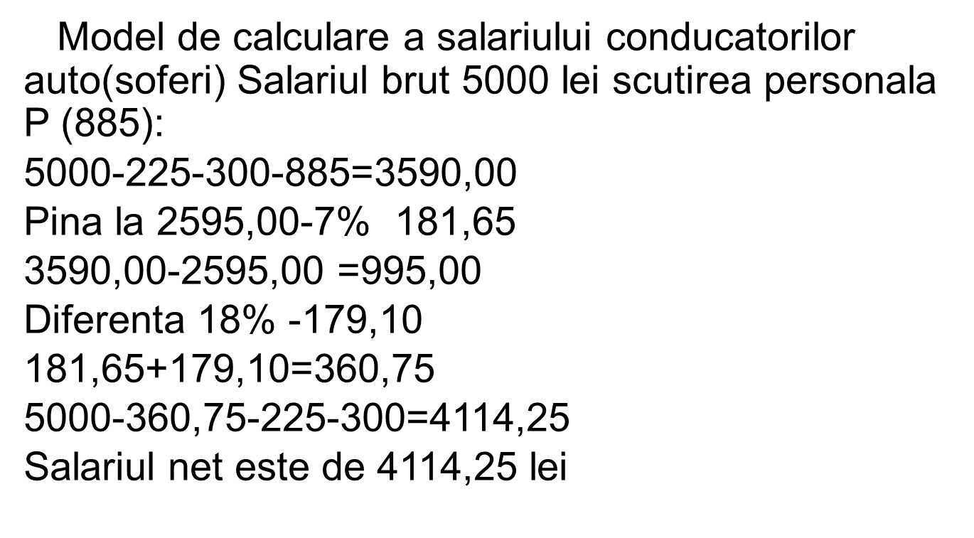
INSTITUTUL DE FORMARE CONTINUĂ ÎN DOMENIUL ALIMENTĂRII CU APĂ ŞI CANALIZĂRII
PENTRU MEMBRII ASOCIAȚIEI „MOLDOVA APĂ-CANAL”

Slide 13
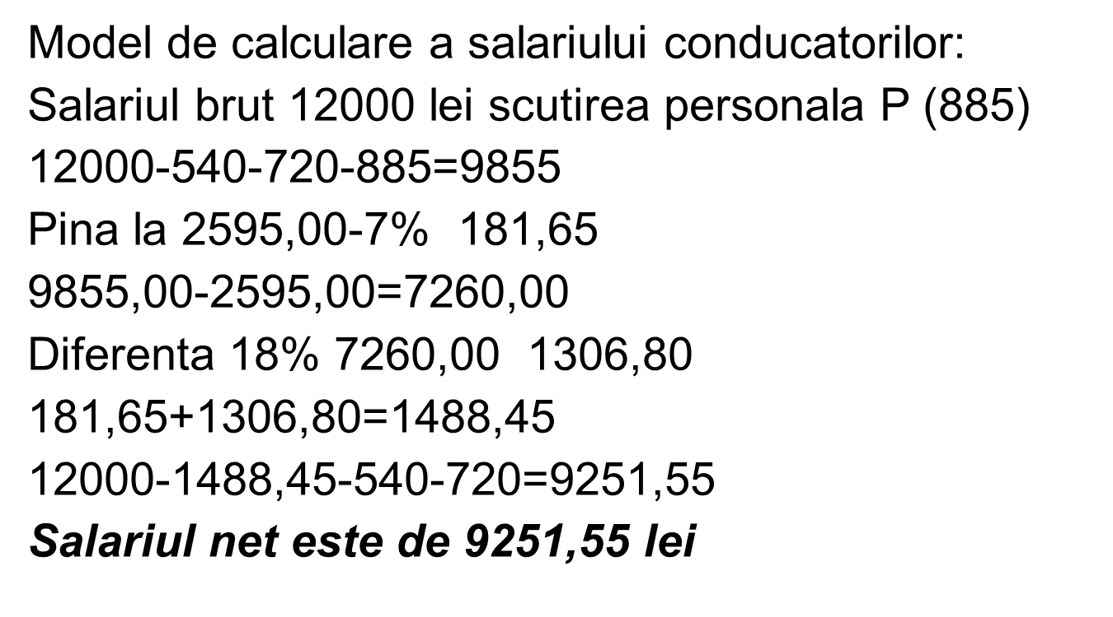
INSTITUTUL DE FORMARE CONTINUĂ ÎN DOMENIUL ALIMENTĂRII CU APĂ ŞI CANALIZĂRII
PENTRU MEMBRII ASOCIAȚIEI „MOLDOVA APĂ-CANAL”

Slide 14
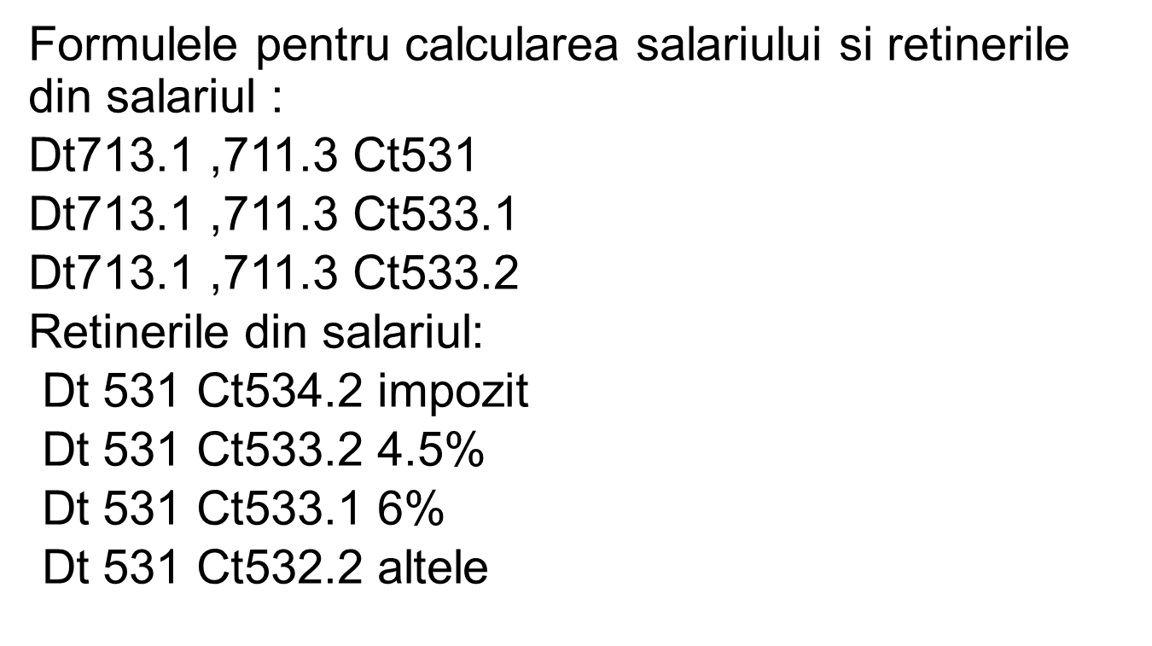
INSTITUTUL DE FORMARE CONTINUĂ ÎN DOMENIUL ALIMENTĂRII CU APĂ ŞI CANALIZĂRII
PENTRU MEMBRII ASOCIAȚIEI „MOLDOVA APĂ-CANAL”

Slide 15
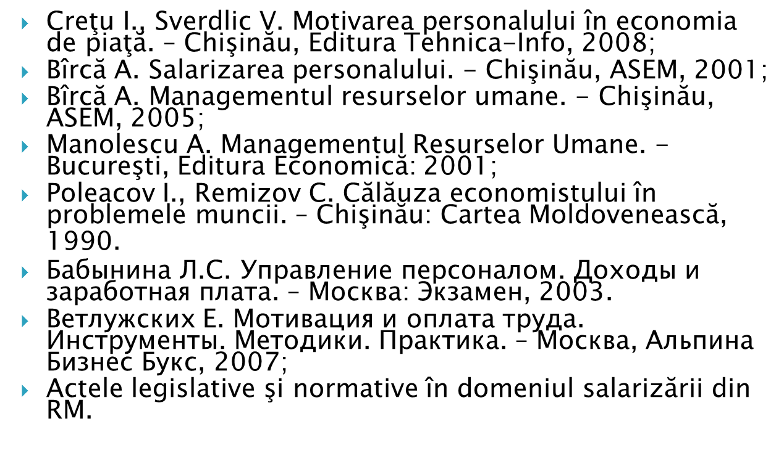
Bibliografie:
INSTITUTUL DE FORMARE CONTINUĂ ÎN DOMENIUL ALIMENTĂRII CU APĂ ŞI CANALIZĂRII
PENTRU MEMBRII ASOCIAȚIEI „MOLDOVA APĂ-CANAL”

Slide 16





INSTITUTUL DE FORMARE CONTINUĂ ÎN DOMENIUL ALIMENTĂRII CU APĂ ŞI CANALIZĂRII
PENTRU MEMBRII ASOCIAȚIEI „MOLDOVA APĂ-CANAL”
Vă mulțumim pentru atenție
www.ifcaac.amac.md
ifcaac@fua.utm.md
telefon: (022) 77-38 22
www.amac.md
apacanal@yandex.ru
telefon: (022) 28-84-33
Proiect co-finanțat de
In cooperare cu
26/11/2017
XXX

